Slide 1
5.2 物料需求计划MRP

Slide 2
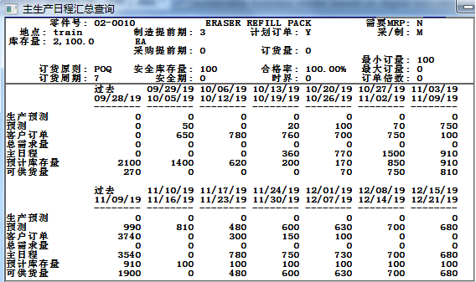
5.2.1 MRP的基础信息
一、MRP的主要输入信息
1.主生产计划(Master Production Scheduling, MPS)

Slide 3
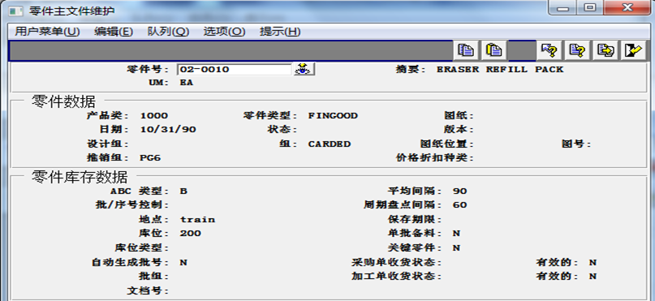
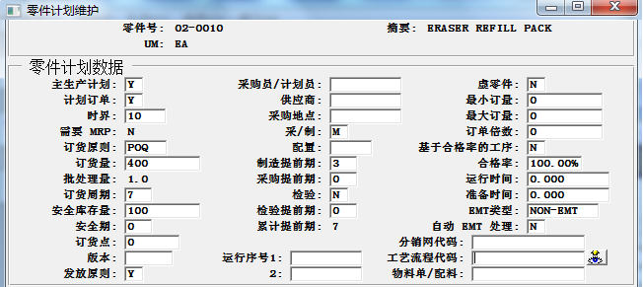
2.独立需求(Independent Demand)
3.材料主文件(Item Master，IM)

Slide 4
3.材料主文件(Item Master，IM)
(1) 件号(Item Number)
(2) 批量法则(Lot Sizing Rule, LSR)
(3) 批量大小(Lot Size, LS)
(4) 前置时间或提前期(Lead Time, LT)
(5) 安全库存(Safety Stock, SS)
(6) 良品率(Yield)
你还能列举当代良品率的例子吗？
纳米级芯片的良品率。

Slide 5
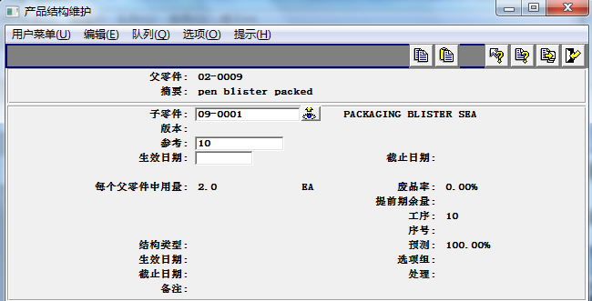
4.材料表(Bill of Material, BOM)
材料表BOM也称物料清单或产品结构。

Slide 6
4.材料表(Bill of Material, BOM)
(1) 单位用量(Quantity-Per, QP)
(2) 损耗率(Scrap Rate)
？
请问你能区分出何时使用良品率与何时使用损耗率吗？

Slide 7
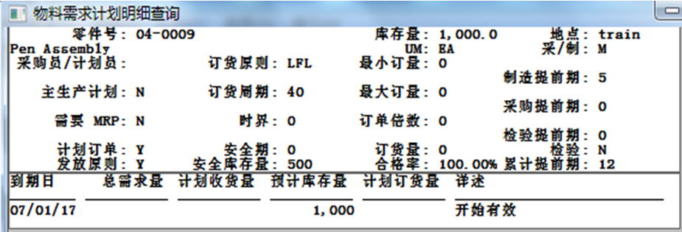
5.库存状态(Inventory Status)
(1) 在库量(On-Hand Inventory, OH)
(2) 在途量(Scheduled Receipts, SR)
请问下图中哪个属性对应“在途量”？
计划收货量

Slide 8
5.库存状态(Inventory Status)
(3) 保留量(Allocated Inventory, AL)
请问下图哪个属性对应“保留量”？
备料量

Slide 9
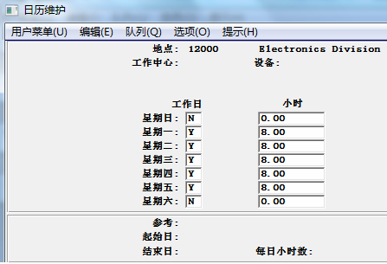
6.工厂日历(Shop Calendar)
(1) 工厂日历
(2) 时段(Time Bucket)
(3) 计划期间(Planning Horizon)

Slide 10
二、MRP处理逻辑的7个关键变量
1.毛需求/总需求(Gross Requirement, GR)
2.在途量SR (即图中“计划收货量”)
3.预计在库量(Projected On-Hand，POH)
POH只是决定某期是否有净需求的中间变量
4.净需求(Net Requirement, NR)
5.计划定单收料(Planned Order Receipts, PORC)
6.预计可用量(Projected Available Balance, PAB)
PAB才是某物料某期预计的真正期末库存
7.计划定单发出(Planned Order Releases, POR)

Slide 11
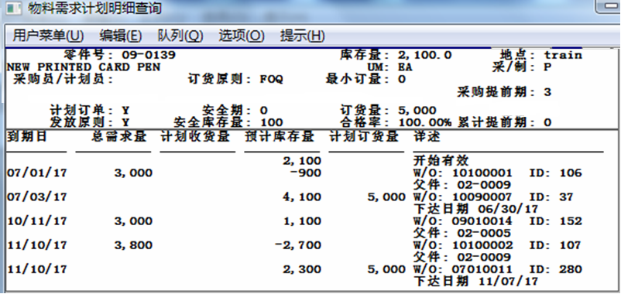
请问下图中这七个关键变量或其值找到了吗？

Slide 12
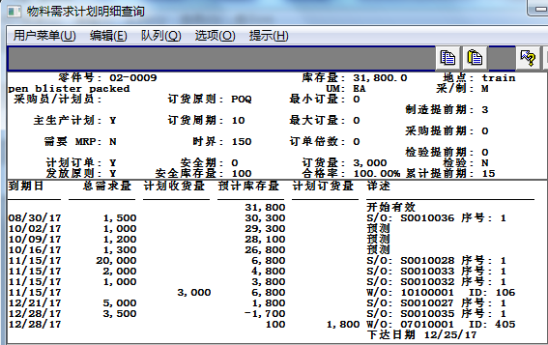
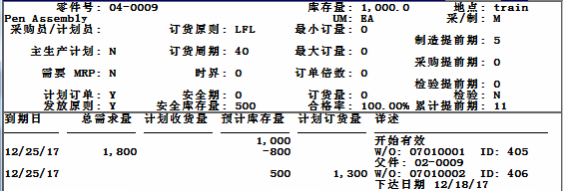
父件生产计划下达之时就是子件需准备好时刻；父件POR(t)通过BOM展开为其子件的毛需求GR(t)。
注意父件POR和子件GR中期别t的对应

Slide 13
三、逾期量(Past Due)
MRP定期被执行时上期未被冲销的数量会被滚入逾期时段里，称为逾期量。
有三个关键变量GR、SR和POR涉及逾期量

Slide 14
1.毛需求GR的逾期量(有两种来源)
（1）若来源于独立需求，属直接输入的反馈信息。
（2）若来源于相关需求，属MRP逻辑运算第一步。
由某父件POR(逾期)通过第一步逻辑运算得出子件落入逾期的GR(逾期)。
2.在途量SR的逾期量(属于输入信息)
3.计划定单发出POR的逾期量(属于逻辑运算)

Slide 15
四、最低阶码(Low-Level Code, LLC)
A
A
(n=0)
（n=0）
K
（n=0）
B
(n=1)
C
(n=1)
D
(n=1)
B
C
D
E
C
D
(n=1)
（n=1）
E
F
D
H
E
E
(n=2)
F
(n=2)
(n=2)
(n=2)
(n=2)
(n=2)
E
图 多个产品LLC案例
(n=3)
图 单一产品LLC案例

Slide 16
5.2.2 MRP逻辑

Slide 17
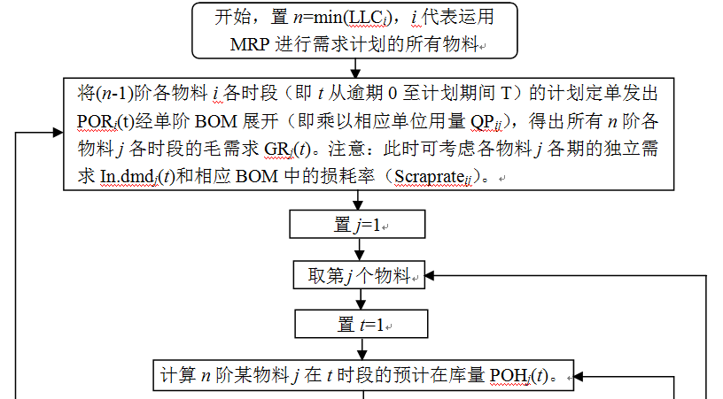
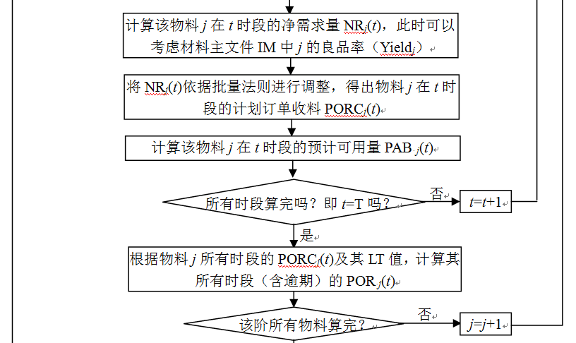
一、MRP工作逻辑
MRP基本工作逻辑流程图

Slide 18
开始，置n=min(LLC_{i})，
i代表运用MRP进行需求计划的所有物料
将(n-1)阶各物料i各时段（即t从逾期0至计划期间T）的计划
定单发出POR_{i}(t)经单阶BOM展开(即乘以相应单位用量QP_{ij})，
得出所有n阶各物料j各时段的毛需求GR_{j}(t)。
注意：此时可考虑各物料j各期的独立需求In.dmd_{j}(t)和
相应BOM中的损耗率（Scraprate_{ij}）。

Slide 19
将(n-1)阶各物料i各时段（即t从逾期0至计划期间T）的计划定单发出POR_{i}(t)经单阶BOM展开(即乘以相应单位用量QP_{ij})，得出所有n阶各物料j各时段的毛需求GR_{j}(t)。注意：此时可考虑各物料j各期的独立需求In.dmd_{j}(t)和相应BOM中的损耗率(Scraprate_{ij})。
置j=1
取第j个物料
置t=1

Slide 20
置t=1
计算n阶某物料j在t时段的预计在库量POH_{j}(t)
计算该物料j在t时段的净需求量NR_{j}(t)，此时
可以考虑材料主文件IM中j的良品率（Yield_{j}）
将NR_{j}(t)依据批量法则进行调整，
得出物料j在t时段的计划订单收料PORC_{j}(t)
计算该物料j在t时段的预计可用量PAB _{j}(t)
否
所有时段算完吗？即t=T吗？
t=t+1
是
根据物料j所有时段的PORC_{j}(t)及其LT值，计算其所有时段（含逾期）的POR _{j}(t)

Slide 21
取第j个物料
置t=1
计算n阶某物料j在t时段的预计在库量POH_{j}(t)
计算该物料j在t时段的净需求量NR_{j}(t)，可考虑IM中j的良品率(Yield_{j})
将NR_{j}(t)依批量法则调整得出物料j在t时段的计划订单收料PORC_{j}(t)
计算该物料j在t时段的预计可用量PAB _{j}(t)
否
所有时段算完吗？即t=T吗？
t=t+1
是
根据物料j所有时段的PORC_{j}(t)及其LT值计算其所有时段(含逾期)POR _{j}(t)
否
该阶所有物料算完？
j=j+1

Slide 22
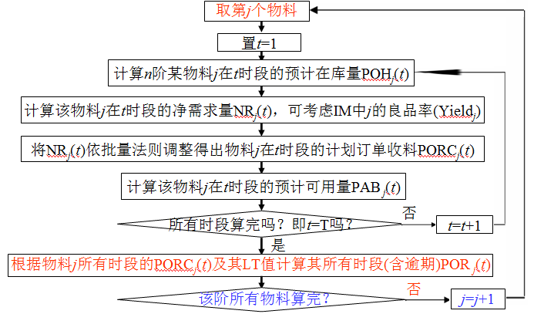
将(n-1)阶各物料i各时段PORi(t)经BOM展开得出所有n阶各物料j各时段毛需求GRj(t).
置j=1
否
是
n=n+1
所有产品结构分解完？
是
结束

Slide 23
二、MRP基本运算逻辑
请回想一下在上节MRP基本工作逻辑流程图中，有几个涉及MRP处理逻辑关键变量的主要步骤呢？
涉及MRP处理逻辑关键变量的主要有六个步骤。
在MRP基本工作逻辑流程图中，每个主要步骤中的计算公式相应组成MRP基本运算逻辑。

Slide 25
1、毛需求GR的运算逻辑
t=0
GR_{j}(t)=
t=1
2≤t≤T

Slide 26
2、SR（无公式）
3、POH的运算逻辑
t=1
POH_{j}(t)=
2≤t≤T
4、NR的运算逻辑
1≤t≤T

Slide 27
5、PORC的运算逻辑
1≤t≤T
(1)对最小订购量法(最小订购量LS) ：
1≤t≤T
(2)对定量批量法(基准量LS整数倍) ：
1≤t≤T

Slide 28
7、POR的运算逻辑
6、PAB的运算逻辑
1≤t≤T
t=逾期/past/0
POR_{j}(t)=
1≤t≤T - LT_{j}
0
T - LT_{j} < t≤T

Slide 29
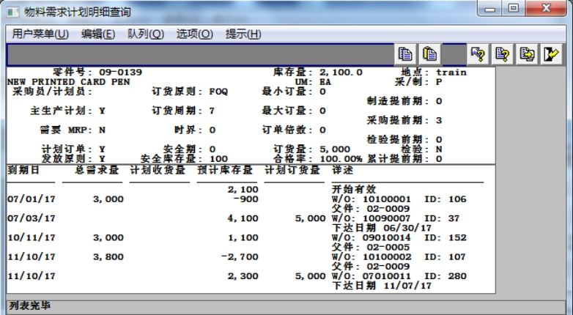
请问下图中七个MRP关键变量或其数值你找到几个呢？
该查询结果中未直接看到净需求NR数据；共找到6个变量或值
GR
SR
PORC (11.10)
POH(11.10)
PAB(11.10)
POR(11.7)

Slide 30
5.2.3 MRP基本逻辑模型的EXCEL仿真
1. 假设条件
2. 已知条件
表 主生产计划MPS物料X和Y的POR数据（节选自MPS报表）
表 MRP物料自有的独立需求（含逾期）

Slide 31
表 材料主文件中各MRP物料的基本属性

Slide 32
表 材料表BOM中的基本属性

Slide 33
表 在途量SR信息（含逾期） 表 在库量OH和保留量AL信息

Slide 34
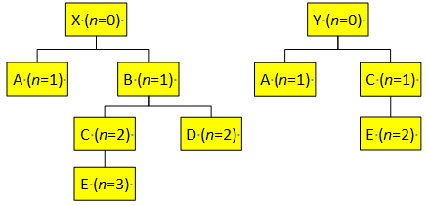
3. 计算
LLC_{A}=LLC_{B}=1；LLC_{C}=LLC_{D}=2；LLC_{E}=3
(1) LLC的计算
(2) 案例MRP基本工作逻辑流程图的解析

Slide 36
①计算第1阶MRP物料A和B全部期别毛需求（括号内计算顺序）；
 | A | B | C | D | E | F | G | H | I |  | J | K
10 | A(LT=2) | OH= | 300 | AL= | 200 | SS= | 10 | Yield= | 100% |  | LS= | 500
11 | Periods | 0 | 1 | 2 | 3 | 4 | 5 | 6 | 7 |  | 8 | 9
12 | In.Dmd. | 0 | 0 | 0 | 0 | 0 | 0 | 0 | 0 |  | 0 | 0
13 | GR | 0 (1) | 627.2 (2) | 315.8 (3) | 313.6 (4) | 210.5 (5) | 416.7 (6) | 210.5 (7) | 313.6 (8) |  | 210.5 (9) | 416.7 (10)
14 | SR | 0 | 500 | 0 | 0 | 0 | 0 | 0 | 0 | 0 |  | 0
15 | POH
16 | PAB
17 | NR
18 | PORC
19 | POR
20
21 | B(LT=1) | OH= | 250 | AL= | 200 | SS= | 10 | Yield= | 95% | LS= |  | 300
22 | Periods | 0 | 1 | 2 | 3 | 4 | 5 | 6 | 7 | 8 |  | 9
23 | In.Dmd. | 20 | 20 | 0 | 10 | 10 | 0 | 10 | 10 | 0 |  | 10
24 | GR | 20 (11) | 461.1 (12) | 0 (13) | 220.5 (14) | 10 (15) | 421.1 (16) | 10 (17) | 220.5 (18) | 0 (19) |  | 431.1 (20)

Slide 37
②选A按{POH(t)→NR(t)→PORC(t)→PAB(t)}顺序计算各期数据；
 | A | B | C | D | E | F | G | H | I | J | K
10 | A(LT=2) | OH= | 300 | AL= | 200 | SS= | 10 | Yield= | 100% | LS= | 500
11 | Periods | 0 | 1 | 2 | 3 | 4 | 5 | 6 | 7 | 8 | 9
12 | In.Dmd. | 0 | 0 | 0 | 0 | 0 | 0 | 0 | 0 | 0 | 0
13 | GR | 0 | 627.2 | 315.8 | 313.6 | 210.5 | 416.7 | 210.5 | 313.6 | 210.5 | 416.7
14 | SR | 0 | 500 | 0 | 0 | 0 | 0 | 0 | 0 | 0 | 0
15 | POH |  | -27.2 (21) | 157 (25) | -157 (29) | 132.8 (33) | -284 (37) | 5.589 (41) | 192 (45) | -18.6 (49) | 64.73 (53)
16 | PAB |  | 472.8 (24) | 157 (28) | 343.4 (32) | 132.8 (36) | 216 (40) | 505.6 (44) | 192 (48) | 481.4 (52) | 64.73 (56)
17 | NR |  | 37.2 (22) | 0 (26) | 166.6 (30) | 0 (34) | 294 (38) | 4.411 (42) | 0 (46) | 28.56 (50) | 0 (54)
18 | PORC |  | 500 (23) | 0 (27) | 500 (31) | 0 (35) | 500 (39) | 500 (43) | 0 (47) | 500 (51) | 0 (55)
19 | POR

Slide 38
③一次性计算A所有期别的POR数据，至此A计算完毕；
 | A | B | C | D | E | F |  | G | H | I | J | K
10 | A(LT=2) | OH= | 300 | AL= | 200 | SS= |  | 10 | Yield= | 100% | LS= | 500
11 | Periods | 0 | 1 | 2 | 3 | 4 |  | 5 | 6 | 7 | 8 | 9
12 | In.Dmd. | 0 | 0 | 0 | 0 | 0 |  | 0 | 0 | 0 | 0 | 0
13 | GR | 0 | 627.2 | 315.8 | 313.6 | 210.5 |  | 416.7 | 210.5 | 313.6 | 210.5 | 416.7
14 | SR | 0 | 500 | 0 | 0 | 0 | 0 |  | 0 | 0 | 0 | 0
15 | POH |  | -27.2 | 157 | -157 | 132.8 | -284 |  | 5.589 | 192 | -18.6 | 64.73
16 | PAB |  | 472.8 | 157 | 343.4 | 132.8 | 216 |  | 505.6 | 192 | 481.4 | 64.73
17 | NR |  | 37.2 | 0 | 166.6 | 0 | 294 |  | 4.411 | 0 | 28.56 | 0
18 | PORC |  | 500 | 0 | 500 | 0 | 500 |  | 500 | 0 | 500 | 0
19 | POR | 500 (57) | 500 (58) | 0 (59) | 500 (60) | 500 (61) | 0 (62) |  | 500 (63) | 0 (64) | 0 (65) | 0 (66)

Slide 39
④选B同样按{POH(t)→NR(t)→PORC(t)→PAB(t)}顺序依次计算第1至第9期所有数据 ；
⑤一次性计算B所有期别的POR数据；
至此第一阶MRP物料的计算全部结束；
⑥开始下阶（此时第2阶）MRP物料的MRP计算；
⑦......依此类推直至所有MRP物料计算完毕。

